Slide 1
国债期货应用
邢大任 讲述

Slide 2
授课大纲
国债与国债期货交易的基本原理
国债期货方向性交易策略
国债期货利差交易策略
国债期货避险交易
国债期货与现货的基差交易
国债期货与其他衍生性商品的交易策略
- <number> -

Slide 3
国债与国债期货交易的基本理论
持有国债最大的理由就是获取稳定安全的债息报酬，机构法人最常见的国债交易就是buy and hold，持有现券到到期(hold to maturity)。
我们也把这样的交易策略称之为套息交易(融资套利交易)-carry trade，但是这不是真正的套利交易，交易是否能获利，仍然取决于融资成本的高低。一旦未来短期利率上升(融资成本增加)到某个程度，就会有损失出现。

Slide 4
国债/国债期货套息交易
Carry trade
yield
Long position in bond
Carry
repo
T

Slide 5
国债/国债期货套息交易
套息交易Carry trade与 回购/逆回购交易Repo/ReverseRepo的关系
yield
Sell and cover with reverse repo
Buy and finance with repo
T

Slide 6
国债/国债期货套息交易
骑乘/驾驭收益率曲线 Riding the cure
  购买长天期券享受Carry
yield
假设未来五年收益率曲线不变的情况下,投资10年期国债还是5年期国债何者较好?
5%
3%
5y
10y
T

Slide 7
国债期货方向性交易
国债期货的价格随着现货同向变动
  做多国债(期货)➔预期债券价格会上升➔利率会下跌
  做空国债(期货)➔预期债券价格会下跌➔利率会上扬
影响国债(期货)价格的因素
  利率走向(總體經濟面)
  政策发展
  股市影响
  政府債信
  风险偏好
  QE

Slide 8
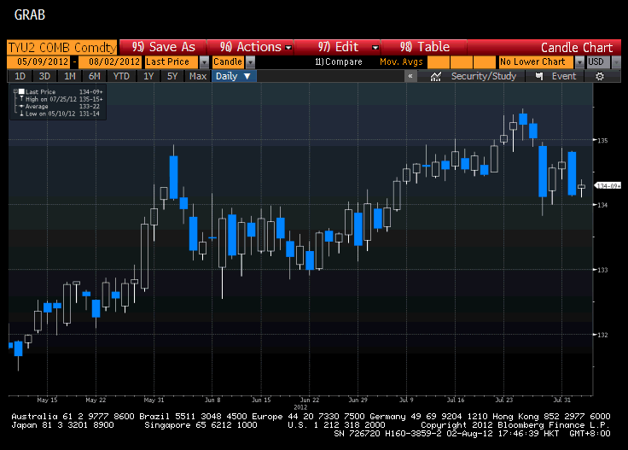
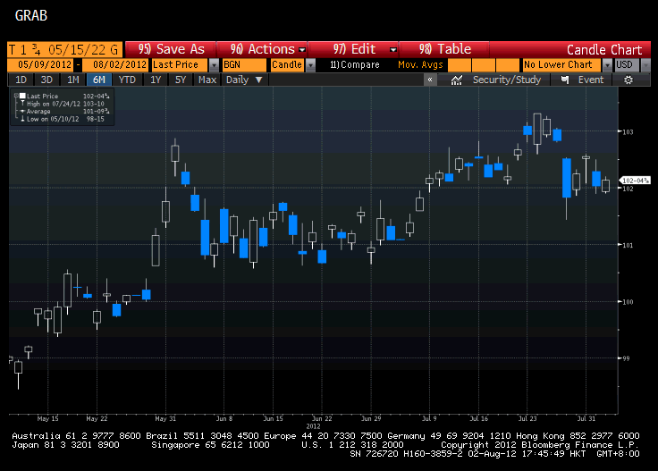
国债期货方向性交易
期货价格跟现货价格的走势大致相同
期货
现券
数据源:Bloomberg

Slide 9
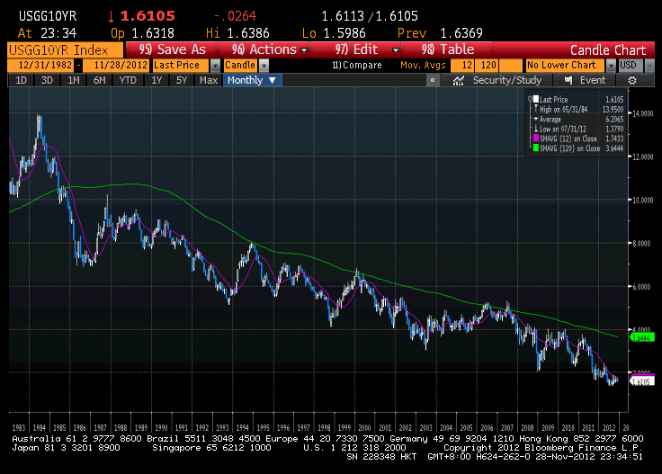
美国10年期国债的历史走势
数据源:Bloomberg

Slide 10
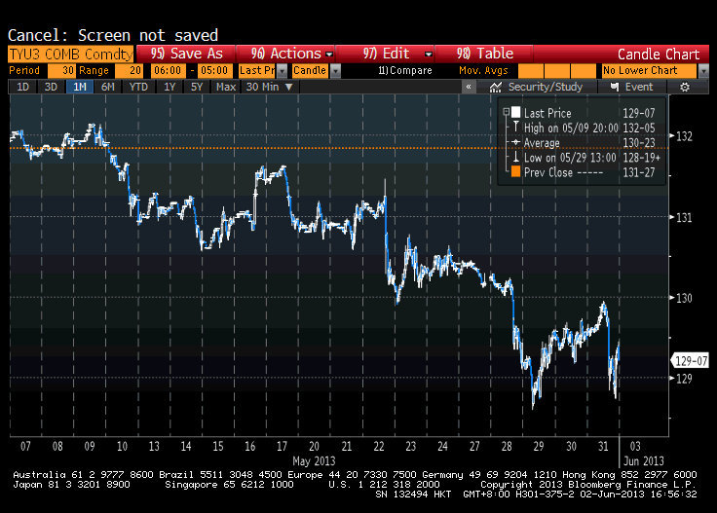
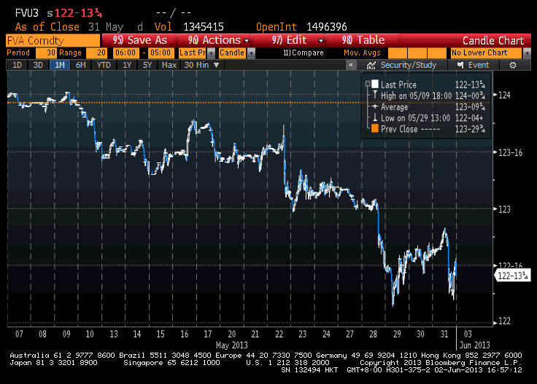
国债期货方向性交易
10y期货价格跟5y期货价格的走势大致相同
TYA
FVA
数据源:Bloomberg

Slide 11
国债期货方向性交易
一般说来,与债券相关的交易策略都是围绕着投资人/投机客对于未来收益率曲线的预期不同而衍生出不同的看法
由于债券/收益率曲线是一条线(而非一个点),在空间上的变化更多
如果搭配不同的收益率曲线,又能产生不同的变化

Slide 12
国债期货利差交易
一般来说，利差交易可以大致上区分成
  单一条收益率曲线
    交易员对于收益率曲线的斜率有不同的看法
      Spread
      Butterfly
  两条或是多条收益率曲线
    交易員对于两条收益率曲线之间的基差(Basis)或价差(spread)有不同的看法
      Basis/Spread
- <number> -

Slide 13
国债期货利差交易
yield
yield
Spread
Yield up
tenor
tenor
yield
Yield down
yield
yield
tenor
tenor
tenor
- <number> -

Slide 14
国债期货利差交易
yield
yield
Spread
steeper
tenor
tenor
yield
flatter
yield
yield
tenor
tenor
tenor

Slide 15
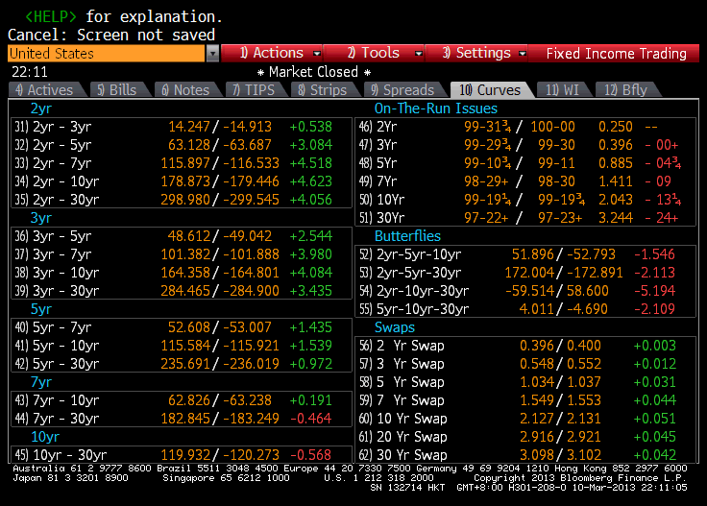
国债期货利差交易
美国国债spread的报价
数据源:Bloomberg

Slide 16
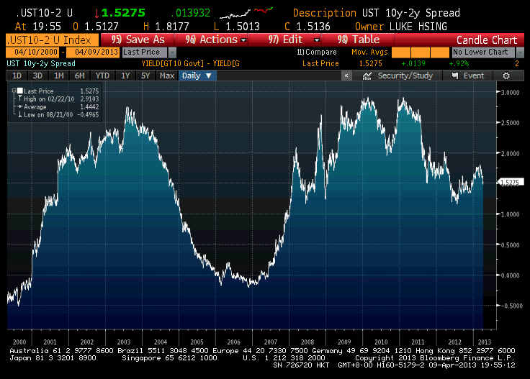

国债期货利差交易
美国国债10年与2年利差的变化
- <number> -
数据源:Bloomberg

Slide 17
国债期货利差交易
以2yr vs 10yr为例
2yr –10yr
=165bp
Short-end
Long-end
sell
buy
-1
+1
- <number> -

Slide 18
国债期货利差交易
预期
  如果预期未来的通膨会下降
问题一
  应该要赌收益率曲线更为陡峭还是平缓
问题二
  如果要避开收益率曲线平行移动的风险,应该要如何做?
- <number> -

Slide 19
国债期货利差交易
Duration/DV01-match
  必须要让spread两端(two legs)的DV01相等
2yr –10yr
=165 bp
Short-end
Long-end
sell
buy
DV01 +$10,000
DV01 -$10,000
- <number> -

Slide 20
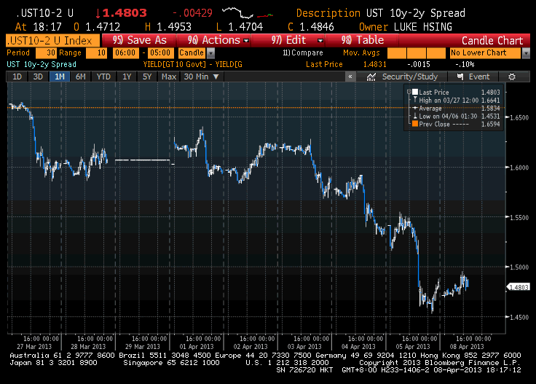
国债期货利差交易
美国国债10年与2年利差的变化
- <number> -
数据源:Bloomberg

Slide 21
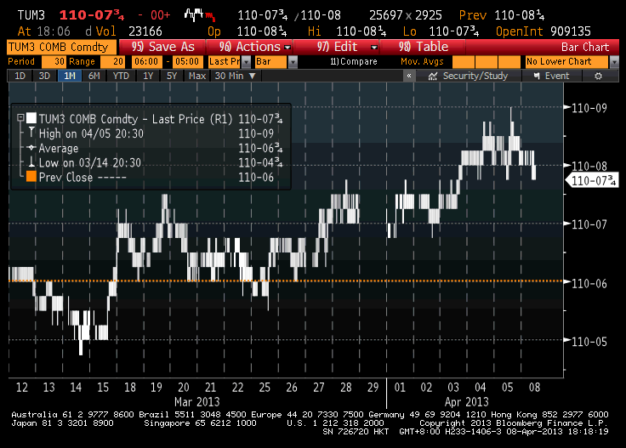
国债期货利差交易
美国2年国债期货近月契约价格的变化
- <number> -
数据源:Bloomberg

Slide 22
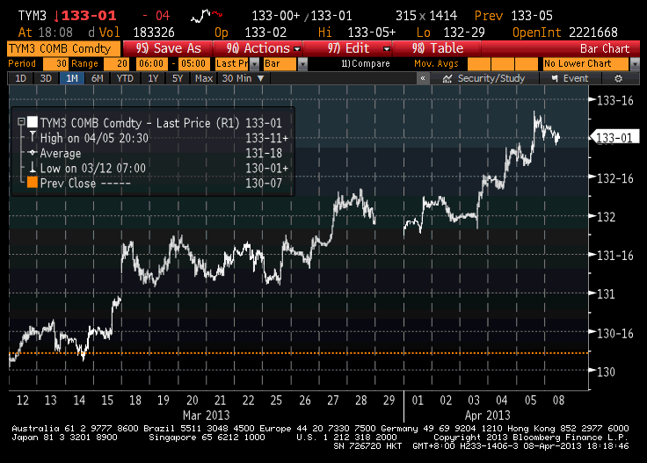
国债期货利差交易
美国10年国债期货近月契约价格的变化
- <number> -
数据源:Bloomberg

Slide 23
国债期货利差交易
Duration/DV01-match
2yr –10yr
+17bp=(165-148 )bp
17*$10,000=$170,000
Short-end
Long-end
sell
buy
DV01 +$10,000
-247.5 lots
(CTD DV01 $202/1mio)
-248*$125=-$31,000
DV01 -$10,000
+139.1 lots
(CTD DV01 $719/1mio)
+139*$1,500=$208,500
-$31,000+$208,500=+$177,500
- <number> -

Slide 24
国债期货利差交易
yield
Butterfly
Yield up
tenor
yield
Yield down
tenor
yield
tenor
- <number> -

Slide 25
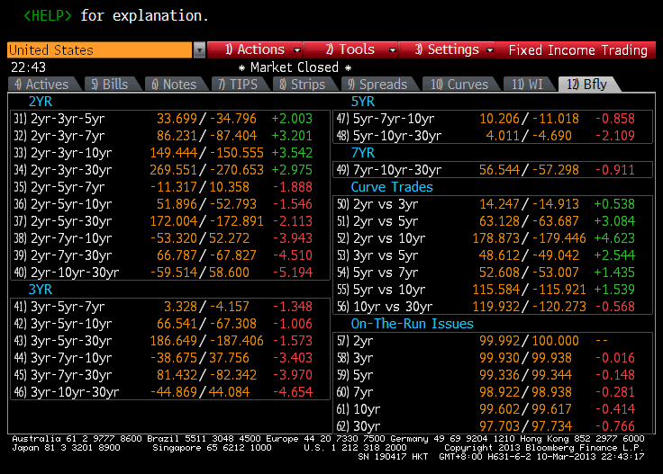
国债期货利差交易
Butterfly
美国国债butterfly的报价
- <number> -
数据源:Bloomberg

Slide 26
国债期货利差交易
以2yr-5yr-10yr为例
2yr – 5yr – 10yr
=52bp
wing
body
wing
buy
sell
buy
+0.5
-1
+0.5
DV01 -$5,000 +$10,000 -$5,000
- <number> -

Slide 27
国债期货利差交易
Butterfly的应用
  相对价值交易 Rich-Cheap and Relative Value Trading
yield
cheaper bond→
buy and finance with repo
←richer bond
sell and cover with reverse repo
T
透过买低(较便宜)的债券同时卖高(较贵)的债券赚取相对价值利差
- <number> -

Slide 28
国债期货利差交易
yield
Basis/Spread
Curve widen
Yield up
yield
tenor
Curve narrow
yield
tenor
Yield down
- <number> -
tenor

Slide 29
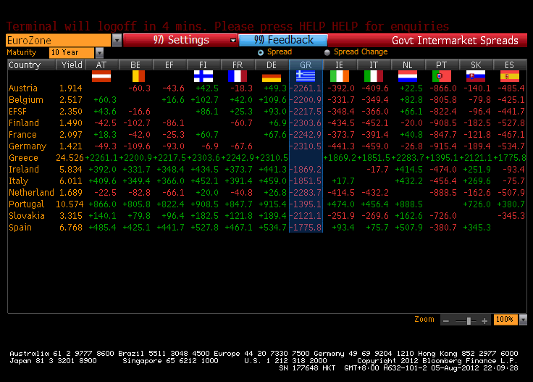
国债期货利差交易
国债利差交易-欧债
欧元区各国国债利差来自于信用风险
数据源:Bloomberg

Slide 30
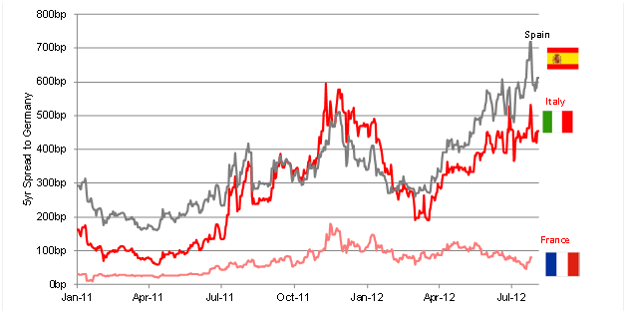
国债期货利差交易
国债利差交易-欧债危机时主要欧州各国债与德债之利差

Slide 31
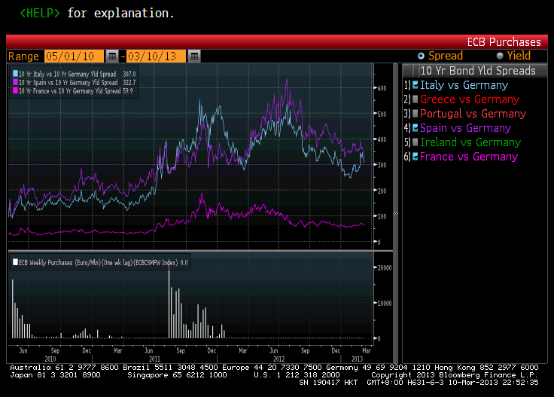
国债期货利差交易
国债利差交易-欧债危机时主要欧州各国债与德债之利差
数据源:Bloomberg

Slide 32
主要欧州各国债与德债之利差
数据源:Bloomberg

Slide 33
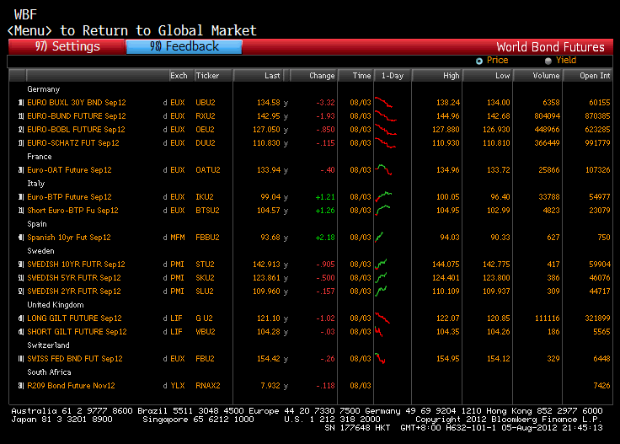
国债期货利差交易
国债利差交易-德法义西10年期国债期货
数据源:Bloomberg

Slide 34
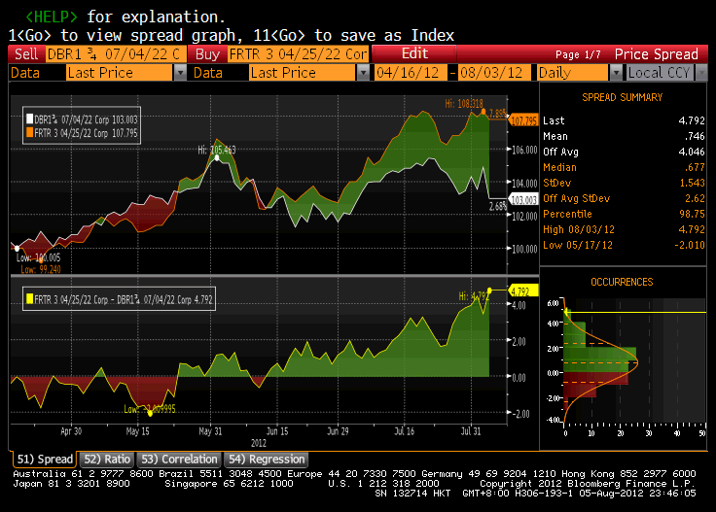
国债期货利差交易
国债利差交易-卖出德债买进法债 现券
数据源:Bloomberg

Slide 35
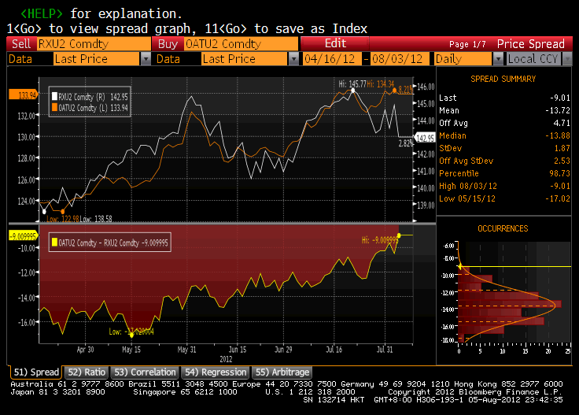
国债期货利差交易
国债利差交易-卖出德债买进法债 期货
数据源:Bloomberg

Slide 36
国债/国债期货與公司债的利差交易
国债与公司债之间的利差代表该公司债信用风险(信用贴水),也就是信用风险利率跟无风险利率之间的差异
当市场信用风险下降时,此利差会收敛(narrow);反之,市场信用风险上升时,此利差会扩大(widen)

Slide 37
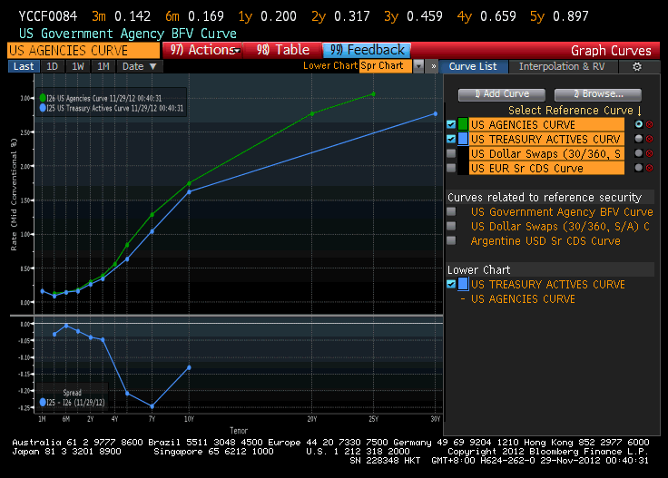
美国国债与机构债收益率曲线的比较
数据源:Bloomberg

Slide 38
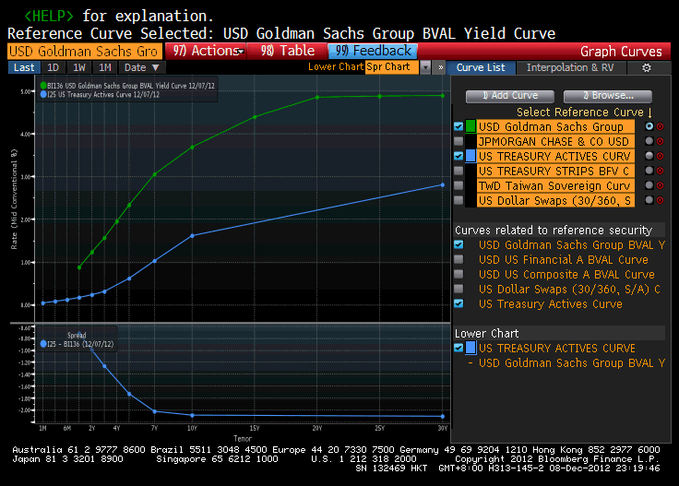
美国国债与高盛公司债收益率曲线的比较
数据源:Bloomberg

Slide 39
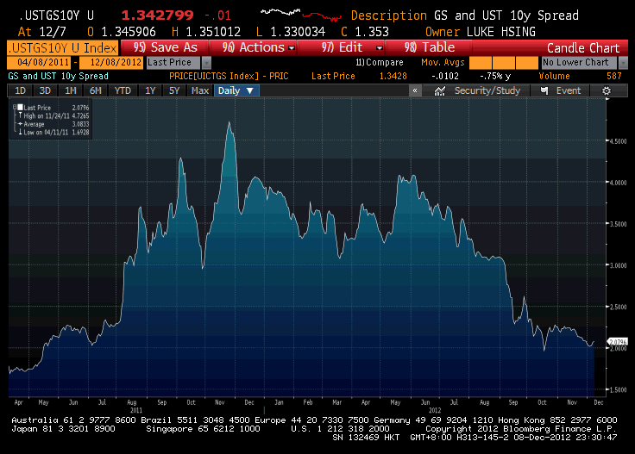
美国国债与高盛公司债(均为10年期)的利差变化
narrow
widening
数据源:Bloomberg

Slide 40
国债期货與现货间的交易策略
利用国债期货与现货搭配交易是我们最常见到的一种组合式交易。根据不同的交易目的，我们可以将此类的交易区分为
  国债期货与现货的避险交易
  国债期货与现货的基差交易
- <number> -

Slide 41

国债期货与现货的避险交易
利用期货减低风险，即以基差风险取代现货市场价格风险
利用期货来避险最重要的在于如何求出避险比例
  避险比例Hedge Ratio/HR
    持有一单位的现货部位需要卖出多少单位的期货
期货部位的价格变动
=
现券部位的价格变动

Slide 42
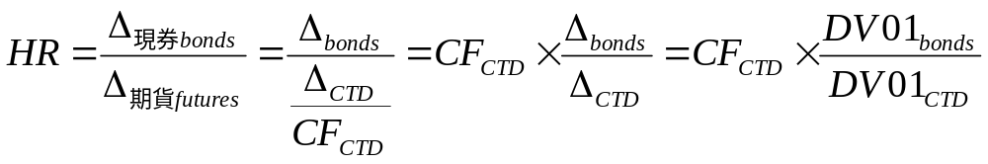
国债期货与现货的避险交易
避险比率HR
  采用DV01DV01/BPV Weighted Hedge
    这个方法采用个别计算现券跟期货DV01的方式，找出期货跟现券价格变动的关系，由于期货价格会跟随着CTD变动，所以以CTD的DV01代表期货的DV01 ，以取得避险比例，公式如下:
假设持有面额1千万元的债券(10million) ，该债券的DV01为$7,791 ，而与期货相同面额($100,000) 的CTD债券，其DV01为$63.06 ，且该CTD的转换因子为0.8272 ，则需要卖出(放空)102口面额10万元的期货(HR=0.8272x(7791/63.06)=102.2)来避险

Slide 43
国债期货与现货的避险交易
国债期货对于国债现券来说是否是最好的一种避险工具?
除了国债期货，我们还有哪些工具/商品可以选择?

Slide 44
国债期货与现货的基差交易
基差交易(Basis Trading)，又稱為cash-and-carrytrade，是同时买进（卖出）现货债券并且卖出（买进）债券期货。
买入基差Buying the Basis
  买入基差或持有基差(long the basis)，是指同时购买现货债券并卖出总值等于$100,000现货债券面额乘上转换因子的期货数量。
卖出基差Selling the basis
  卖出基差或是放空基差(short the basis)，也就是卖出或者放空现货债券并且买进等值于每面额$100,000的债券乘上转换因子的数量。

Slide 45
国债期货与现货的基差交易
基差收敛Basis Convergence
  理论上，期货交割價invoicepx要和现货CTD在交割日收敛为0
  但是，在交割日前，两者之间不必然会同向变动
Price价格
现货价CTD Cash px
交割日Delivery Date
基差Basis
期货交割价Invoice px (F x CF)
Time时间

Slide 46
国债期货与现货的基差交易
基差交易的获利来源
  1.基差的改变
    Basis =C –F *CF
  2.持有成本Carry
    Daily Carry = Daily Coupon Income – Daily Financing Cost
    =I * 1/365 – (C +AI) * (RP/100) * (1/365)
long basis position获利来自基差变大，以及carry（正殖利率曲线的时候）
+C -F C愈大愈好F愈小愈好
借钱买现货债券→ 融资利率→ RP rate愈小愈好(carry变大)
short basis position获利来自基差变小，但会損失carry如果carry是+（正殖利率曲线的时候）
-C +F C愈小愈好F愈大愈好
卖现货债券→ 将钱贷放出去→ Reverse RPrate愈大愈好(carry变小)

Slide 47
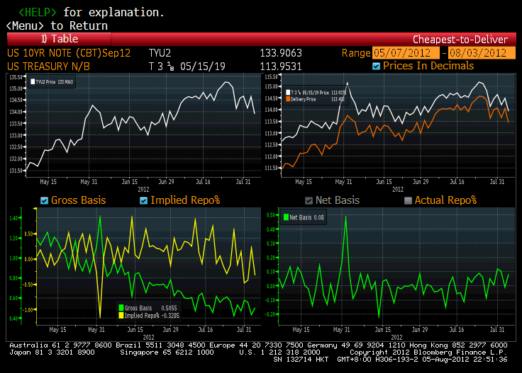
国债期货与现货的基差交易
10年美债期货(TY)与CTD基差变化-预期会收敛
数据源:Bloomberg

Slide 48
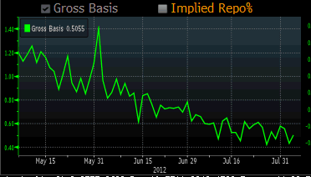
基差交易
卖出
买进
数据源:Bloomberg

Slide 49
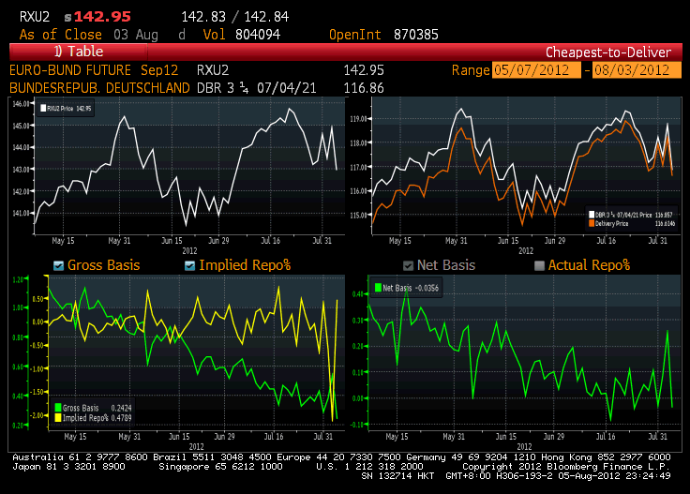
国债期货与现货的基差交易
10年德债期货(RX)与CTD基差变化-预期会收敛
数据源:Bloomberg

Slide 50
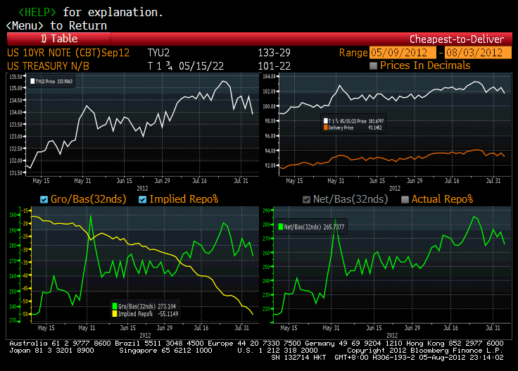
国债期货与现货的基差交易
10年美债期货(TY)与新券on-the-run基差变化-不会收敛
数据源:Bloomberg

Slide 51
国债期货与现货的基差交易
国债期货与现券的基差交易现券的选择，是采用CTD比较好还是on-the-run?
  理论上，国债期货跟CTD的基差有着其他现券无可取代的特殊关系。
  实物上，交易CTD的成本较高(流通性较差，交易量及买卖价差不及on-the-run)，所以很多交易商倾向采用流动性较佳的on-the-run。
- <number> -

Slide 52
国债期货与现货的基差交易
影响基差交易获利和损失的因素
  RepoRate改变
    当Repo Rate下滑，或是當YieldCurve的斜率增加，将会使Carry增加，进而Basis也会增加，所以买进Basis的策略将会有获利。另外当此债券從general collateralpool变成special，其RepoRate也将下滑。
  债券Yield改变
    当一债券的Yield相对于其他可交付的债券的Yield下滑，则也会使Basis上升。
  债券Duration的影响
    当一支债券的Duration较其他可交付的债券低时，当Yield增加时，其Basis也就会跟着增加，所以持有Basis的可看作是买入一個PutOption。所以当Yield下降时，此债券很有可能成为CTD。(Basis会降低)
    债券Duration较其他可交付的债券高时，当Yield下降时，Basis就会增加，所以其Basis的变动可看作是一個CallOption。所以当Yield上升时，此债券很有可能成为CTD。
  Yield波动度的影响
    交割选择权的价值决定于市场对于Yield波动度的看法。当预期的Yield波动度增加时，选择权的价值将上升，因此期货的价格会下降，而使得Basis上升。
有时候, 卻只是单纯市场供给需求不同造成价格的偏移

Slide 53
债券久期Duration的影响
C /CF
久期小的债券
久期大的债券
Basis
Yc Yb Ya
Yield
到期前的期货价格
像买进一个PUT
久期小的债券
久期中的债券
Yc
Yb
Ya
Yield

Slide 54
债券久期Duration的影响
C /CF
久期大的债券
久期大的债券
Basis
Yc Yb Ya
Yield
到期前的期货价格
像买进一个CALL
久期小的债券
久期中的债券
Yc
Yb
Ya
Yield

Slide 55
国债期货與其他衍生性商品的交易策略
利用各类衍生性商品(derivatives)的特性,以及投资人/投机客对于未来市场的看法，可以创造更多的交易机会。
衍生性商品(derivatives)可分为线性类的如远期forwards 、期货futures及掉期swaps;以及非线性类的期权options。由于国债期货和现券都属于线性类的商品，所以比较常和掉期(swaps)搭配。此外，由于国债期货里隐含着某些交割期权价值，所以也有交易员会拿来跟国债期权搭配作隐含波动率套利/价差交易(volatility trading)，不过2008年后，期权的市场交易量跟流动性大幅萎缩，使得隐含的交易成本大幅攀升，加上需要获利了结(profit-taking)或是停损(stop loss)时，往往只有单边有价格，此类交易并不容易稳定的获利，也不为风险管理较为严格的机构采用。
- <number> -

Slide 56
国债(期货)与利率掉期的利差交易
利率掉期息差/互换价差swap spread (bond swap spread)
  =swap rate –benchmark treasury yield
买进国债掉期息差Long bond swap spread
    Pay IRS & buy bond (futures)
    预期利差会扩大
卖出国债掉期息差Short bond swap spread
    Receive IRS & sell/short bond (futures)
    预期利差会缩小
持有国债掉期息差交易头寸时，国债(期货)和利率掉期的DV01大小应相等但方向相反

Slide 57
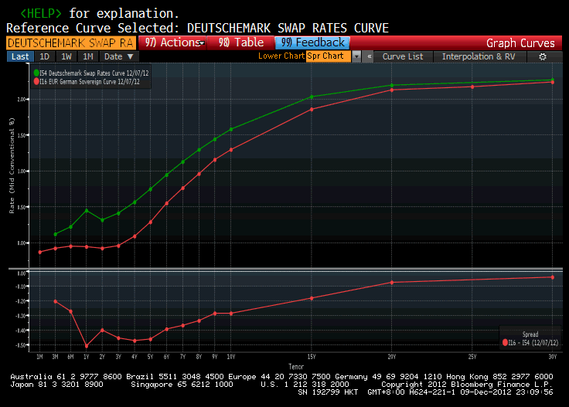
德国国债与其利率掉期收益率曲线的比较
数据源:Bloomberg

Slide 58
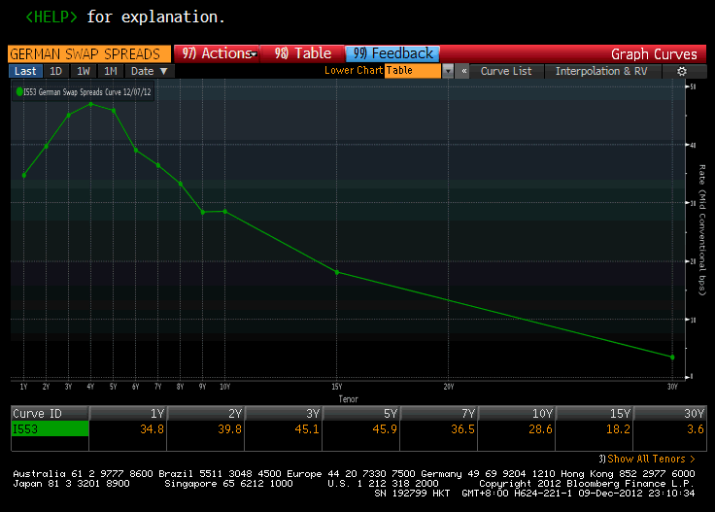
德国利率掉期息差曲线
数据源:Bloomberg

Slide 59
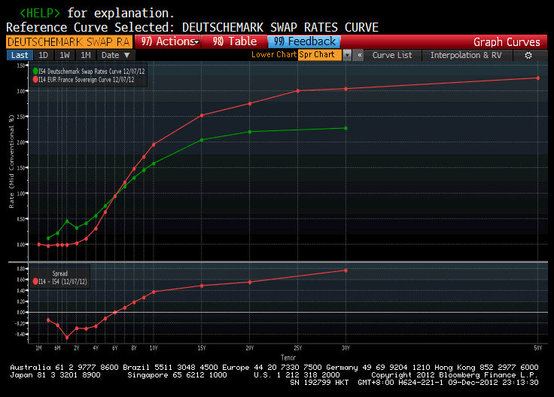
法国国债与其利率掉期收益率曲线的比较
数据源:Bloomberg

Slide 60
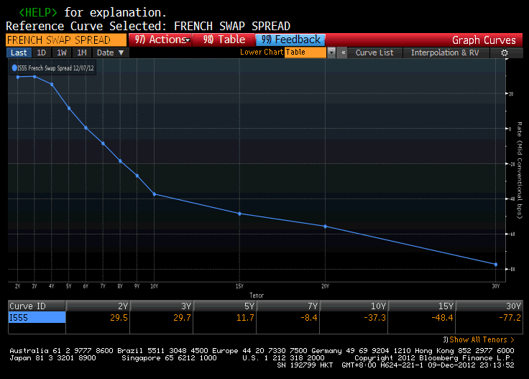
法国利率掉期息差曲线
数据源:Bloomberg

Slide 61
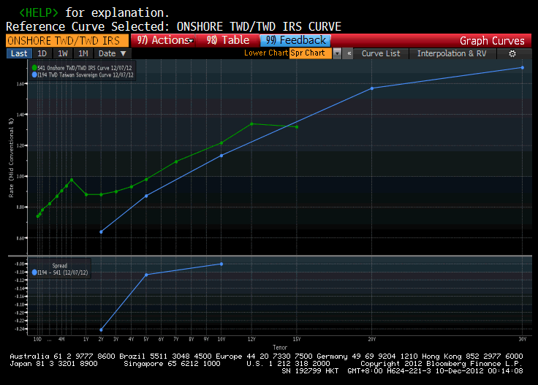
台湾公债与其利率掉期收益率曲线的比较
数据源:Bloomberg

Slide 62
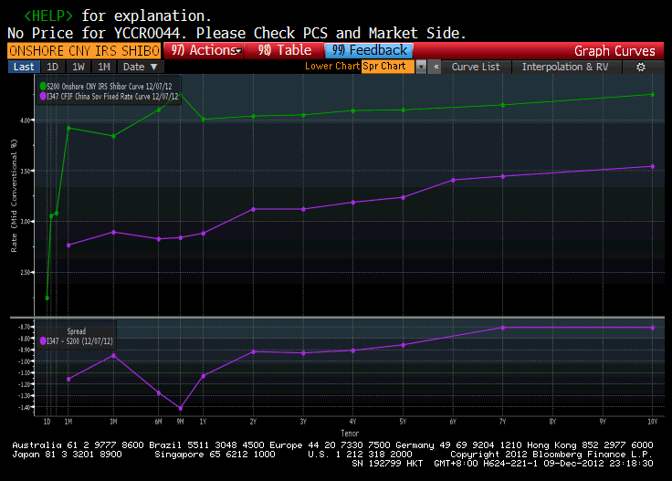
中国国债与其利率掉期收益率曲线的比较
数据源:Bloomberg

Slide 63
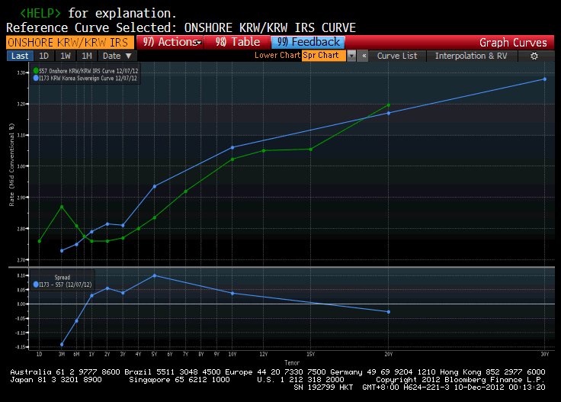
韩国国债与其利率掉期收益率曲线的比较
数据源:Bloomberg

Slide 64
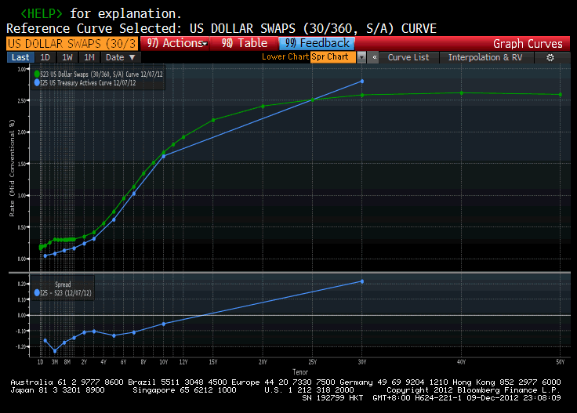
美国国债与其利率掉期收益率曲线的比较
数据源:Bloomberg

Slide 65
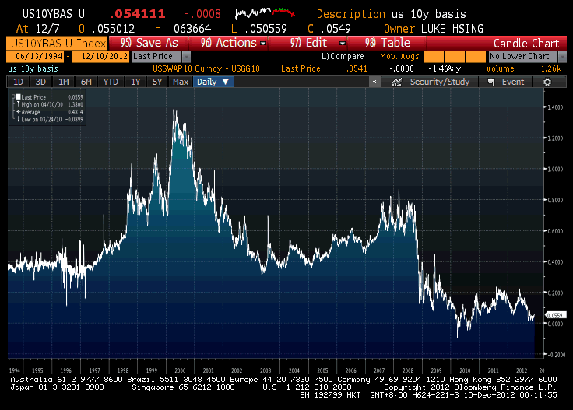
美国10年期利率掉期息差历史走势图
数据源:Bloomberg

Slide 66
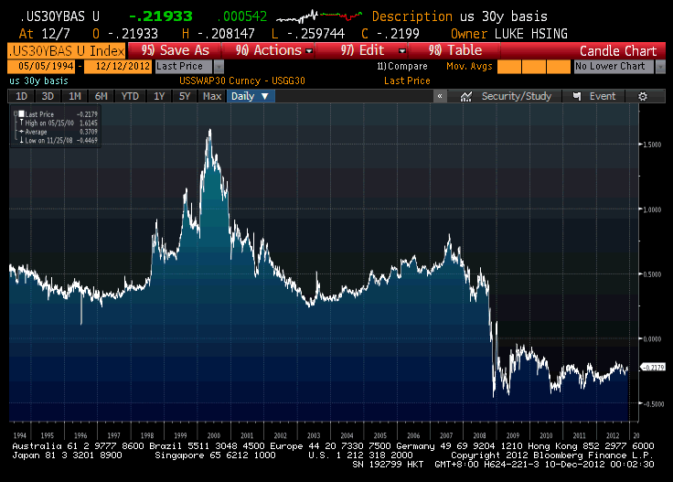
美国30年期利率掉期息差历史走势图
数据源:Bloomberg

Slide 67
国债与利率掉期的利差交易
利率掉期息差可以是负的？
有五种原因可能使得利率掉期息差是负的
  美国国债的收益率反映支付本金于到期日，利率掉期收益率则不。
  美国国债可能遭受高达100％本金的损失，但利率掉期损失由于本金未交换的情况下相对要小，像雷曼兄弟倒闭其交易对手产生损失的成本仅为该契约的市价
  利率掉期若有市价损失时通常会对每个交易对手要求抵押品，但美国国债无。
  美国财政部不是无风险的。
  在一定程度上伦敦银行同业拆息(Libor)收益曲线的短端被操纵(定价过低)，导致长端掉期曲线向下调整。

Slide 68
国债与货币掉期的套利交易
6M USD LIBOR or
Short Term USD funding
alternative
Bond
MM
2.35%
TWD
USD
Bank
TWD
1.95%
6M USD
LIBOR
USD
Swap
Counterparty
并非是无风险套利,风险为何?
date 2007/9/6

Slide 69
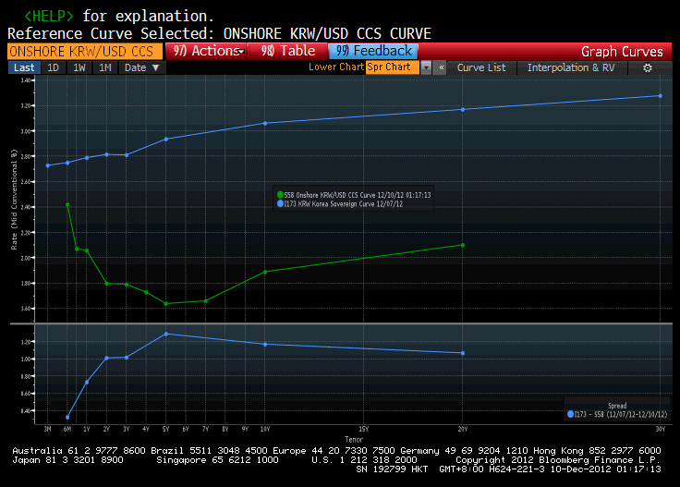
韩国国债与其货币掉期收益率曲线的比较
数据源:Bloomberg

Slide 70
国债与货币掉期的套利交易
国债与货币掉期的套利交易必须要与现券搭配，并不可使用国债期货替代现券，为何?
除了货币掉期，外汇无本金交割远期契约(NDF)也可以拿来与短期的国债做利差套利，如果市场是有效率的，为何存在这么多套利的机会?
- <number> -

Slide 71

本课件以及讲师授课内容为介绍国债期现货相关知识，揭示交易风险等用途。不代表中国金融期货交易所的立场或观点，不作为投资者投资决策的依据。任何依据该内容进行投资所造成的损失，中国金融期货交易所不承担任何责任。
- <number> -

Slide 72
谢 谢！
- <number> -

